Slide 1
4
1
5
مراجعة
الدرس 4
الدرس 3
الدرس 2
الدرس 1

Slide 2






أيقونات توجيهية
توجيهات الأستاذ (ة)
تعيين تلميذ للإجابة
المرور بين الصفوف
عرض فيديو
المرور إلى الشريحة الموالية بعد عرض الفيديو
العمل في ثنائيات

Slide 3
(ة)خاص بالأستاذ
برمجة الأسبوع الخامس
الدرس 18
الدرس 17
تَفْكيكُ الْكُسورِ.
اَلْكُسورُ.
الدرس 20
الدرس 19
حَلُّ الْمَسائِلِ – توليف-
اَلْكُسورُ الْمُتَكافِئَةُ
مراجعة
مُراجَعَةُ وَتَثْبيتُ دُروسِ الْأُسْبوعِ

Slide 4
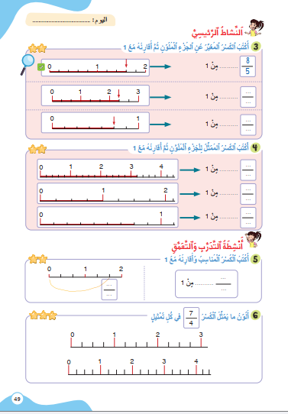
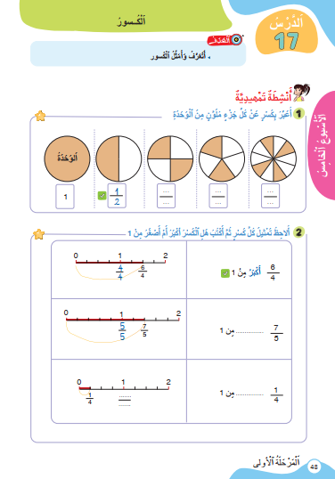
درس اليوم
(ة)خاص بالأستاذ
اَلْكُسورُ

Slide 5



(ة)خاص بالأستاذ
مراحل الدرس
1
افتتاح الدرس
1
15
1
2
نمذجة
10
1
ممارسة موجهة
3
15
1
ممارسة مستقلة
4
12
1
اختتام الدرس
5
3

Slide 6
(ة)خاص بالأستاذ
عند نهاية الدرس
على الأقل 80% من المتعلمين سيكونون قادرين على:
تَعَرُّفِ وَتَمْثيلِ الْكُسورِ.

Slide 7

(ة)خاص بالأستاذ
افتتاح الدرس
1
الحساب الذهني
أنشطة تمهيدية
1

Slide 8


لديكم دقيقة واحدة لإنجاز هذه العمليات. دوّنوا النتيجة فقط على دفاتركم كما في المثال.
A
17 + 5 = …
مِثالٌ :
A
22
اُكْتُبوا في كُرّاساتِكُمْ:

Slide 9

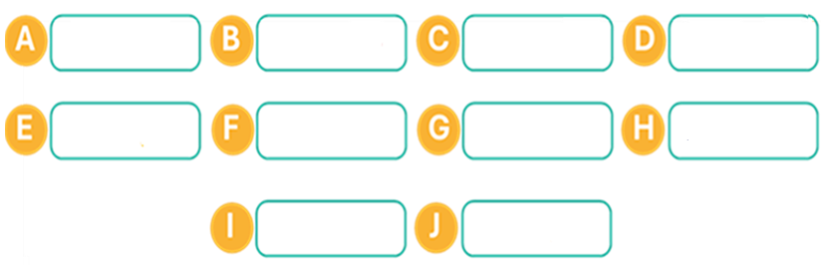

عرض فيديو الحساب الذهني
1
17 + 5 = 22
5 + 5 = ...
9 + 7 = ...
15 - 5 = ...
20 - 5 = ...
12 - 8 = ...
8 + 8 = ...
2 x 6 = ...
2 x 9 = ...
3 x 7 = ...

Slide 10
صححوا في دقيقة.
1
17 + 5 = 22
5 + 5 = 10
9 + 7 = 16
15 - 5 = 10
20 - 5 = 15
12 - 8 = 4
8 + 8 = 16
2 x 6 = 12
2 x 9 = 18
3 x 7 = 21

Slide 11
(ة)خاص بالأستاذ
افتتاح الدرس
1
الحساب الذهني
أنشطة تمهيدية
1

Slide 12

مرحباً، سنتابع درسا جديدا.

Slide 13


خذوا ألواحكم.

Slide 14
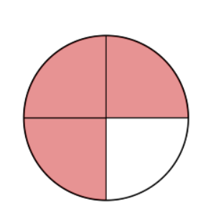
اكتبوا الكسر المناسب للجزء الملون من الوحدة في التمثيل.

Slide 15
ارفعوا ألواحكم.

Slide 16
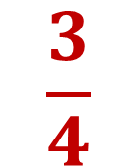
صححوا.
$$\frac{3}{4}$$

Slide 17

من يشرح كيف حصل على إجابة صحيحة.
التوجيه إلى كون الكسر يمثل ثلاثة أجزاء الوحدة أو ثلاثة أجزاء من أربعة أجزاء.
$$\frac{3}{4}$$

Slide 18
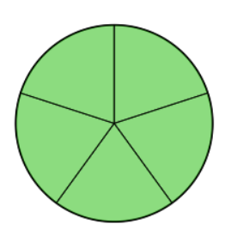
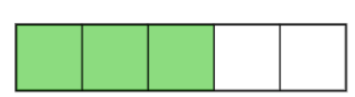
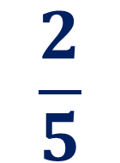
اكتبوا على الألواح حرف التمثيل المناسب للكسر 2 من 5 أو اثنان على خمسة.
$$\frac{2}{5}$$
A | B | C

Slide 19
ارفعوا ألواحكم.

Slide 20
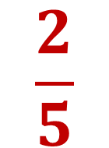
صححوا.
$$\frac{2}{5}$$
A | B | C

Slide 21
خذوا الكراسات صفحة48. لننجز التمرين الأول.

Slide 22
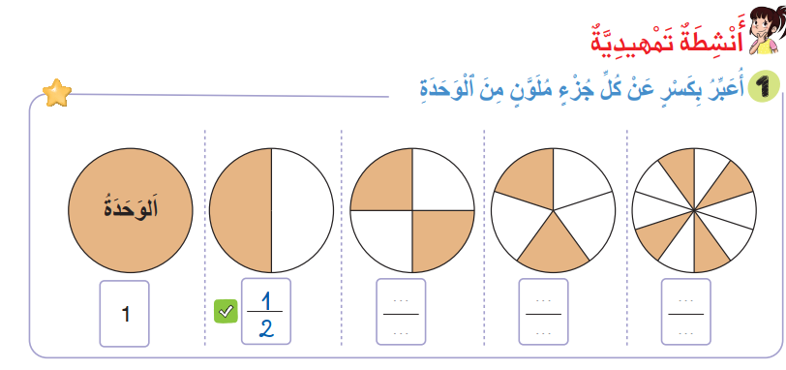
اكتبوا الكسر المعبر عن الجزء الملون من كل تمثيل.

Slide 23
صححوا.
2
4
2
5
4
10

Slide 24
(ة)خاص بالأستاذ
نمذجة
2
تَعَرُّفُ وَتَمْثيلُ الْكُسورِ.

Slide 25
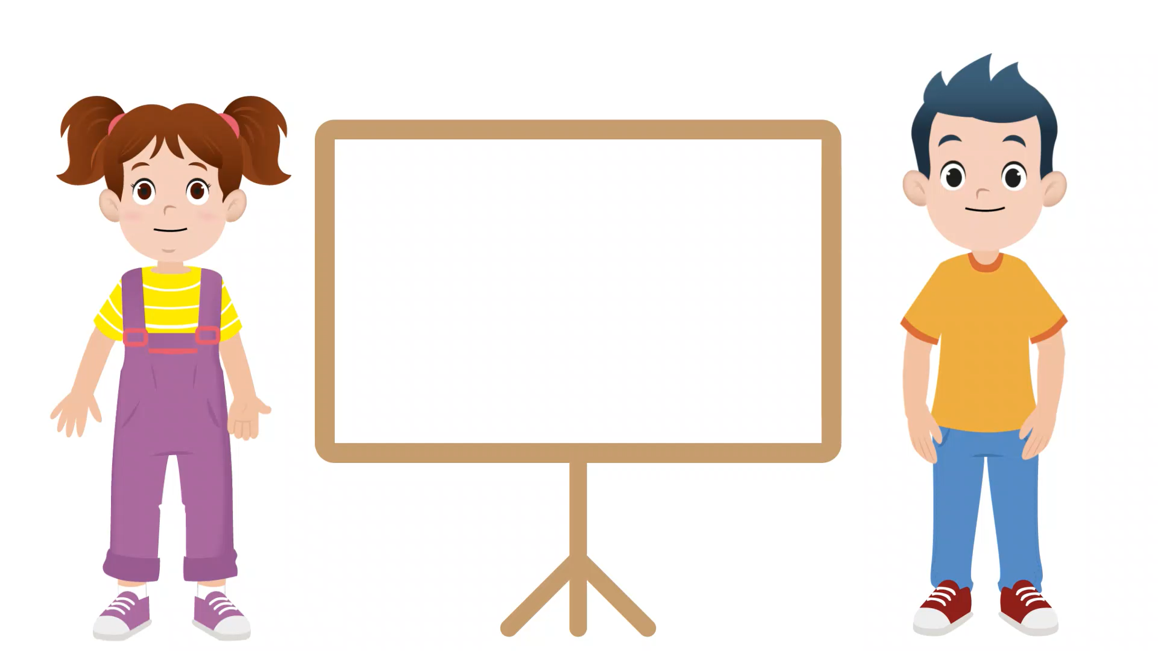
عرض فيديو النمذجة

Slide 26
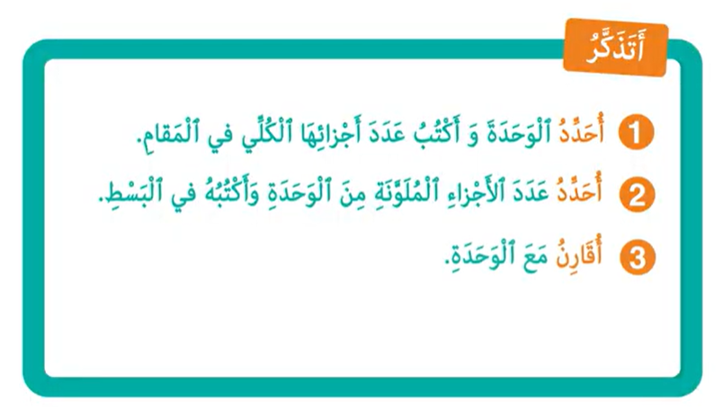
من يذكرنا بما تعلمناه مع مجد وندى؟

Slide 27
(ة)خاص بالأستاذ
ممارسة موجهة
3
النشاط 1
النشاط 2

Slide 28
خذوا ألواحكم. سنتعرف ونكتب الكسور الممثلة باتباع نفس الخطوات.

Slide 29



ماذا نفعل في الخطوة الأولى؟
أُّقارِنُ
3
أُحَدِّدُ
2
أُحَدِّدُ
1
.
.

Slide 30
حددوا الوحدة واكتبوا عدد أجزائها في مقام الكسر.
أُّقارِنُ
3
أُحَدِّدُ
2
أُحَدِّدُ
1
.
.

Slide 31
ارفعوا ألواحكم.

Slide 32

صححوا. من يتحقق من ذلك؟
أُّقارِنُ
3
أُحَدِّدُ
2
أُحَدِّدُ
1
$$\frac{.}{5}$$
.
.

Slide 33
أبدأ من 0، 1، 2 ، 3 ، 4 ، 5. خمسة أجزاء.
أُّقارِنُ
3
أُحَدِّدُ
2
أُحَدِّدُ
1
$$\frac{.}{5}$$
.
.
1
2
3
4
5

Slide 34

ما العمل في الخطوة الموالية؟
أُّقارِنُ
3
أُحَدِّدُ
2
أُحَدِّدُ
1
$$\frac{.}{5}$$
.
.

Slide 35
اكتبوا عدد الأجزاء الملونة في بسط الكسر.
أُّقارِنُ
3
أُحَدِّدُ
2
أُحَدِّدُ
1
$$\frac{.}{5}$$
.
.

Slide 36
ارفعوا ألواحكم.

Slide 37

صححوا.
أُّقارِنُ
3
أُحَدِّدُ
2
أُحَدِّدُ
1
$$\frac{8}{5}$$
.
.

Slide 38
هناك 8 أجزاء ملونة. 1، 2، 3 ، 4 ، 5 ، 6 ، 7 ،8 . الكسر المناسب هو: 8 على 5.
أُّقارِنُ
3
أُحَدِّدُ
2
أُحَدِّدُ
1
$$\frac{8}{5}$$
.
.
1
2
3
4
5
6
7
8

Slide 39
ما العمل في الخطوة الثالثة؟
أُّقارِنُ
3
أُحَدِّدُ
2
أُحَدِّدُ
1
$$\frac{8}{5}$$
.
.
1
2
3
4
5
6
7
8

Slide 40
ما العمل في الخطوة الثالثة؟
أُّقارِنُ
3
أُحَدِّدُ
2
أُحَدِّدُ
1
$$\frac{8}{5}$$
.
.

Slide 41
قارنوا الكسر 8 على 5 مع واحد.
أُّقارِنُ
3
أُحَدِّدُ
2
أُحَدِّدُ
1
$$\frac{8}{5}$$
.
.

Slide 42
ارفعوا ألواحكم.

Slide 43

صححوا. من يشرح لماذا؟
أُّقارِنُ
3
أُحَدِّدُ
2
أُحَدِّدُ
1
$$\frac{8}{5}$$
$$\frac{8}{5}$$
أَكْبَرُ
.
.

Slide 44
كيف نتعرف كسرا أصغر من 1؟ يكون البسط أصغر من المقام.
أُّقارِنُ
3
أُحَدِّدُ
2
أُحَدِّدُ
1
$$\frac{8}{5}$$
$$\frac{8}{5}$$
أَكْبَرُ
.
.

Slide 45
هكذا، كتبنا الكسر المناسب للجزء الملون من التمثيل وقارناه ب 1.
أُّقارِنُ
3
أُحَدِّدُ
2
أُحَدِّدُ
1
$$\frac{8}{5}$$
$$\frac{8}{5}$$
أَكْبَرُ
.
.

Slide 46
من يذكرنا بما تعلمناه مع مجد وندى؟

Slide 47
(ة)خاص بالأستاذ
ممارسة موجهة
3
النشاط 1
النشاط 2

Slide 48
الآن، خذوا كراساتكم الصفحة 49.

Slide 49

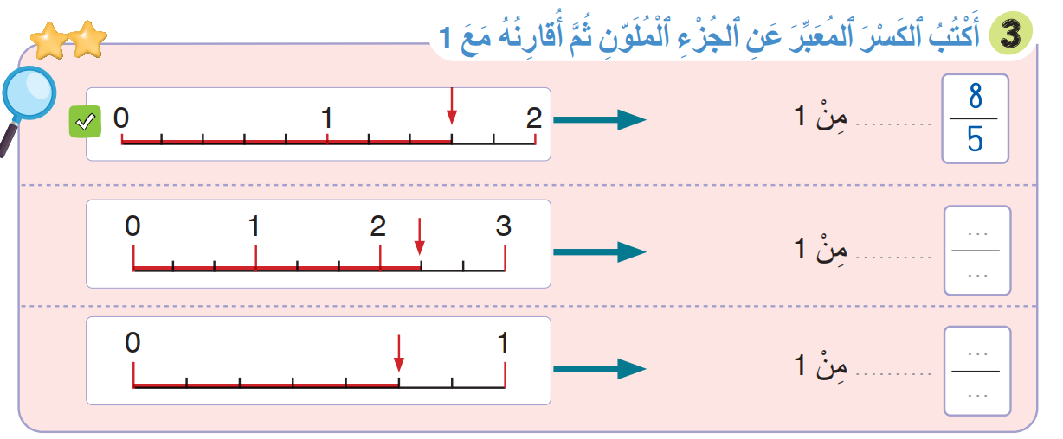

أكملوا إنجاز النشاط لديكم 4 دقائق. سأمر بين الصفوف لمساعدتكم.
4
$$\frac{8}{5}$$
أَكْبَرُ

Slide 50
ستشتغلون في ثنائيات .

Slide 51
كل واحد يقارن إنجازه مع إنجاز زميله. تأكدوا أنكم اتبعتم الخطوات بشكل سليم.

Slide 52



صححوا.لديكم دقيقتان.
2
$$\frac{8}{5}$$
أَكْبَرُ
$$\frac{7}{3}$$
7
أَكْبَرُ
3
$$\frac{5}{7}$$
5
أَصْغَرُ
7

Slide 53
كيف عرفتم أن 5 على 7 أصغر من 1؟
$$\frac{8}{5}$$
أَكْبَرُ
$$\frac{7}{3}$$
7
أَكْبَرُ
3
$$\frac{5}{7}$$
5
أَصْغَرُ
7

Slide 54
(ة)خاص بالأستاذ
ممارسة مستقلة
4
أنجز بمفردي

Slide 55
خذوا الكراسات صفحة 49.

Slide 56
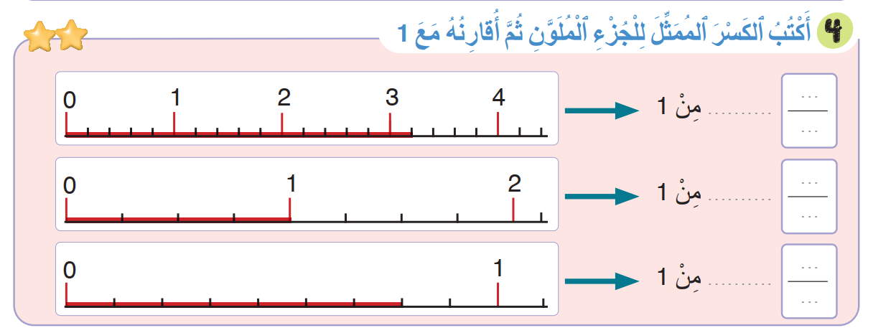
اكتبوا الكسور الممثلة للجزء الملون ثم قارنوها ب1.
3

Slide 57



صححوا على كراساتكم. لديكم دقيقتان
2
$$\frac{16}{5}$$
16
أَكْبَرُ
5
$$\frac{4}{4}$$
يُساوي
4
4
$$\frac{7}{9}$$
أَصْغَرُ
7
9

Slide 58
(ة)خاص بالأستاذ
اختتام الدرس
5

Slide 59
انتبهوا جيدا ! أكملوا في المنزل الأنشطة التي لم نقم بإنجازها في الصفحتين 48 و 49.

Slide 60


إلى اللقاء. في الحصة القادمة، سنقوم بالتصحيح.

Slide 61


(ة)خاص بالأستاذ
(ة)خاص بالأستاذ
بناء على إنجازات المتعلمين خلال الممارسة المستقلة

